Slide 1
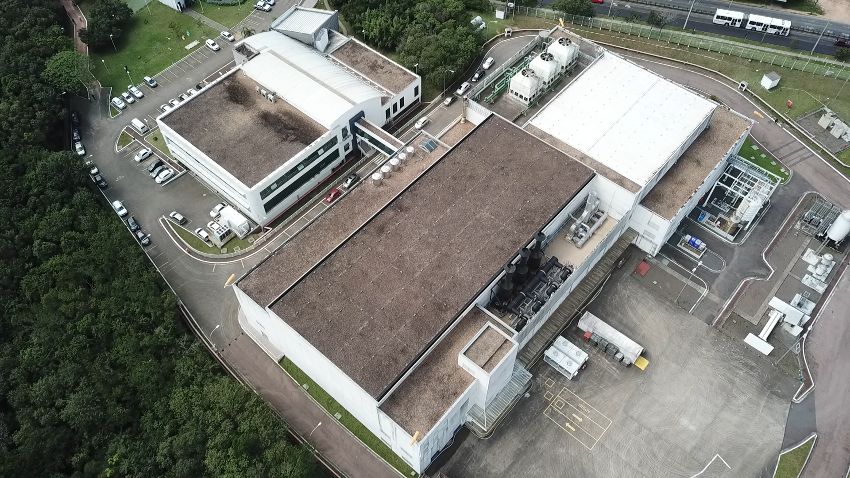
Políticas para semicondutores no Brasil
AUDIÊNCIA PÚBLICA
SENADO FEDERAL
Comissão de Ciência, Tecnologia, Inovação e Informática
Req. 08, 2024-CCT
Brasília, 04 de dezembro de 2024

Slide 2
Breve histórico da ACCEITEC
A ACCEITEC é uma associação civil, sem fins lucrativos, fundada em 2 de julho de 2014, com a finalidade principal de congregar os colaboradores da empresa CEITEC S.A.
Durante a tentativa de liquidação da CEITEC a Associação atuou na defesa da empresa e de seus colaboradores.
Fonte: https://acceitec.net.br/faq/

Slide 3
Políticas para semicondutores no Brasil
No Brasil, há dois momentos marcantes de reconhecimento da indústria de semicondutores. Nos anos 1970, o País construiu uma política de incentivo para a indústria eletrônica e a indústria de semicondutores, implementada nos anos 1980 e abandonada na década seguinte.
Em 2000, a indústria de semicondutores entrou na pauta governamental novamente. A política implementada nesse período foi motivada por diagnóstico de que a indústria de semicondutores era o elo ausente no complexo eletrônico com impacto na competitividade da indústria brasileira como um todo.
Fonte: https://www.gov.br/mdic/pt-br/assuntos/competitividade-industrial/setor-automotivo/PlanoBrasilSemicondutores.pdf

Slide 4
CEITEC – Lei de criação
LEI Nº 11.759/2008
Produção
Prestação de Serviços
Comercialização
Fomento à Tecnologia
Capacitação de Recursos Humanos
Pesquisa e Desenvolvimento
Fonte: https://www.planalto.gov.br/ccivil_03/_ato2007-2010/2008/lei/l11759.htm

Slide 5
Breve histórico da CEITEC
Associação Civil sem fins lucrativos
Em 2002, foi criada a Associação Civil CEITEC, com o nome fantasia de Centro de Excelência em Tecnologia Eletrônica Avançada. Sem sede própria, a Associação Civil tinha sua equipe distribuída entre o TECNOPUC e o Instituto de Informática da UFRGS.
Fábrica – CEITEC S.A.
A construção de um complexo industrial e administrativo para abrigar os diversos setores da empresa iniciou-se em 2005. Em 2009 iniciou a operação da recém-criada CEITEC S.A. Em 2012, finalizou o processo de incorporação dos ativos da Associação Civil.
Fonte: http://www.ceitec-sa.com/pt/Paginas/fabricaceitec.aspx

Slide 6
Breve histórico da CEITEC
Concurso público
2012
2015
Entre 2009 e 2012, a empresa operou com profissionais temporários.
Fonte: http://www.ceitec-sa.com/pt/Paginas/fabricaceitec.aspx

Slide 7
Breve histórico da CEITEC
A CEITEC NÃO É
...concorrente das grandes empresas mundiais de semicondutores (Nvidia, Intel, TSMC, Samsung);
...solução isolada para o problema de déficit do setor eletroeletrônico brasileiro;
...fabricante de memórias ou processadores para smartphones ou PCs;

Slide 8
Breve histórico da CEITEC
Desenvolvimentos
A empresa registrou mais de 46 patentes no Brasil e exterior, dentre elas:
Chip do Passaporte (CTC21001);
Dispositivo sensor eletroquímico do tipo micromódulo (possibilita a realização de testes rápidos para detecção de doenças como DENGUE e COVID19) BR 10 2020 017310 3;
Dispositivo microfluídico e processo para medição eletroquímica de micro-RNAv (possibilita a detecção precoce de Câncer em estágios iniciais) BR 10 2020 017927 6;
Patente internacional: Identificação e rastreamento de pneus (BR 10 2019 002815 7US20200254827A1).
Fonte: https://acceitec.net.br/faq/

Slide 9





O cenário de desenvolvimento no Brasil
Front-end é elo faltante entre projeto e encapsulamento
  “Vale da Morte”
  Dependência de front-end externo para alcançar volume dificulta ou inviabiliza chegada ao mercado
$$
Projeto do Sistema, Design do CI e verificação de patentes
Universidades
ICTs
Prototipação (MVP)
Universidades
Desenvolvimento do Processo Produtivo
Fabricação em Volume
Dependente de parceiros externos
Dependente de parceiros externos
Empresas
ICTs
Empresas
Parceiros externos
Mercado
  Papel da CEITEC: atuar como ponte entre P&D&I e indústria

Slide 10
Determinantes para a decisão de liquidação
Análise puramente contábil, não levando em conta os objetivos sociais da empresa, definidos na lei de criação;
Expectativa descolada da realidade: comparação da CEITEC com empresas como Intel, NVIDIA e TSMC, por exemplo;
Falta de visão das reais capacidades da empresa.

Slide 11
O cenário mundial – Tendências
Mais Moore – A Lei de Moore, que prevê a duplicação do número de transistores em um circuito integrado a cada dois anos, impulsionou um progresso tecnológico exponencial nas últimas décadas. No entanto, essa Lei enfrenta desafios que limitam sua aplicação contínua como único indicador de progresso.
Mais que Moore – Surge como um paradigma inovador que busca diversificar os avanços tecnológicos em semicondutores, indo além da mera miniaturização de transistores. Essa abordagem abrangente integra diversas tecnologias em um único chip, criando dispositivos multifuncionais com capacidades inimagináveis até então. Essa abordagem já corresponde a um terço do mercado de semicondutores.
Fonte: https://fabricadesemicondutores.com.br/mais-que-moore/

Slide 12
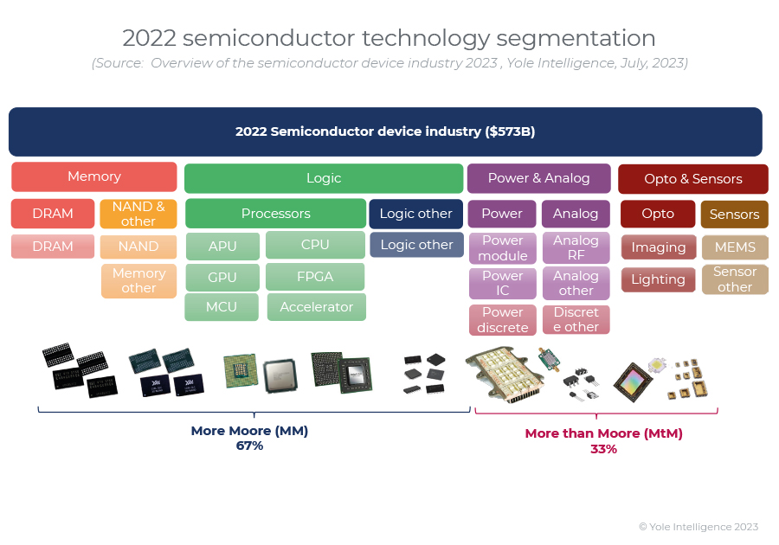
O cenário mundial
Áreas onde a CEITEC deve atuar

Slide 13
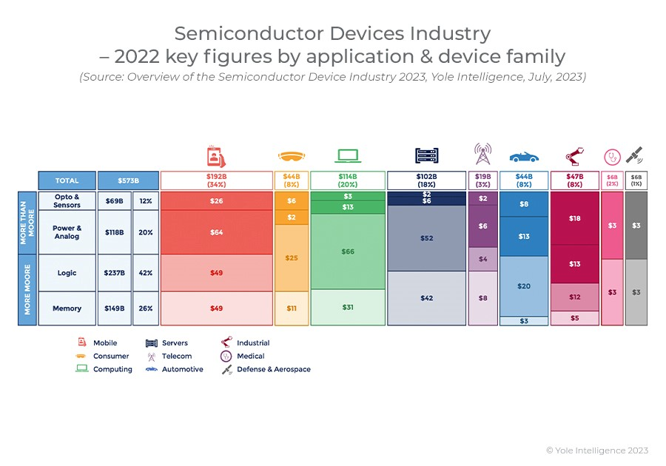
O cenário mundial
Áreas onde a CEITEC deve atuar

Slide 14
Prognóstico atual da CEITEC
Tentativa de liquidação trouxe:
Prejuízos de imagem, infraestrutura e RH causados pelo processo de liquidação
Retomada pós tentativa de liquidação
Mudança de foco para fabricação de dispositivos de potência em SiC – Transição Energética e Descarbonização
Janela de oportunidade em 3 anos – atrasos e déficits na composição orçamentária são riscos principais

Slide 15
Proposições
Imediato: recomposição de orçamento para a CEITEC (orçamento da liquidação era maior que o atual), PLN 22/2024;
Facilitação para reintegração de colaboradores demitidos durante a liquidação;
Criação de fundo específico para desenvolvimento de semicondutores no Brasil: não só fabricação em volume, mas também P&D&I e prototipagem, a níveis industrial e acadêmico;
Fomentar o ecossistema da cadeia de semicondutores: insumos, bens de capital, formação de RH;
Flexibilização da LDO para viabilizar a sustentabilidade econômica e financeira das Estatais dependentes (PLN 31/2024);
Classificação da CEITEC e das políticas relacionadas a semicondutores como Estratégias de Estado.

Slide 16





Obrigado
Associação dos
Colaboradores da CEITEC
https://acceitec.net.br/
@acceitec
https://www.youtube.com/c/ACCEITEC/
@acceitec_oficial
@acceitec

